Slide 1
Закон устанавливает справедливость и порядок.
Готовим мини-проект
Боровкова Т.Г. , учитель МАОУ СОШ № 25 г. Балаково

Slide 2
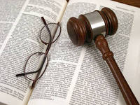
Цель мини-проекта:
рассмотреть на примере различных источников (юридического закона, литературных произведений, народной мудрости) примеры установления, действия в государстве порядка и справедливости

Slide 3
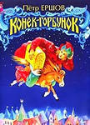
Шаг 1.
Выбор документа
и литературного произведения
Объясните свой выбор (интерес, наличие, доступность).

Slide 4
Шаг 2.
Рассматриваем понятие «справедливость».
Словарь (указать название).
Справедливое отношение к кому-нибудь, беспристрастие. Словарь Ожегова
2. Афоризм (оригинальная законченная мысль, записанная в краткой текстовой форме и впоследствии неоднократно воспроизводимая другими людьми).
Нормою человеческих действий должна служить справедливость. (Николай Гаврилович Чернышевский).
3. Пословица. Как аукнется, так и откликнется.
Делаем обобщающий вывод.

Slide 5
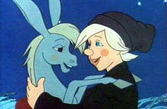
Шаг 3.
Рассматриваем понятие справедливость на примерах литературных произведений.
В чем справедливость? (Используй понятия, записанные на 4 слайде)
Обманутый братьями, царским боярином, царем, Иван сам становится царем и женится на красавице девице. Как аукнулось героям -злодеям, так и откликнулось.

Slide 6
Шаг 4.
Рассматриваем понятие справедливость на примерах (выбранного) юридического закона.
Примеры
Конституция РФ
Статья 17. Осуществление прав и свобод человека и гражданина не должно нарушать права и свободы других лиц.
Статья 32. Граждане Российской Федерации имеют равный доступ к государственной службе
Семейный кодекс
Статья 61. Родители имеют равные права и несут равные обязанности в отношении своих детей
Статья 56. Ребенок имеет право на защиту от злоупотреблений со стороны родителей (лиц, их заменяющих). При нарушении прав и законных интересов ребенка, в том числе при невыполнении или при ненадлежащем выполнении родителями (одним из них) обязанностей по воспитанию, образованию ребенка… ребенок вправе самостоятельно обращаться за их защитой в орган опеки и попечительства, а по достижении возраста четырнадцати лет в суд.
Вывод. В чем выражена справедливость?

Slide 7
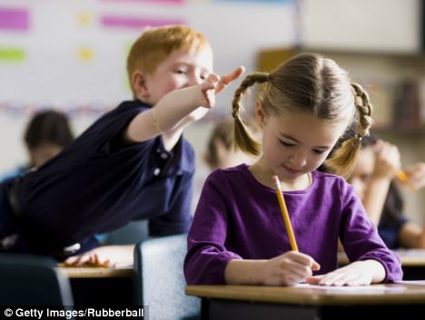
Шаг 5.
Выясняем. Может ли быть человек абсолютно свободен?
Приводим пример (фото, рисунок, текст)
__
+
Чувство свободы, удовлетворение желания привлечь внимание….
Причинение обиды другому человеку, наказание….
Делаем вывод.

Slide 8
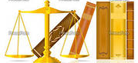
Шаг 6.
Делаем обобщающий вывод.
Как связаны закон, справедливость и порядок?

